Slide 1
La conteneurisation à l’heure
de la crise sanitaire mondiale
UMEP - HAROPA
Jeudi 19 mai 2022
Notes:
1

Slide 2
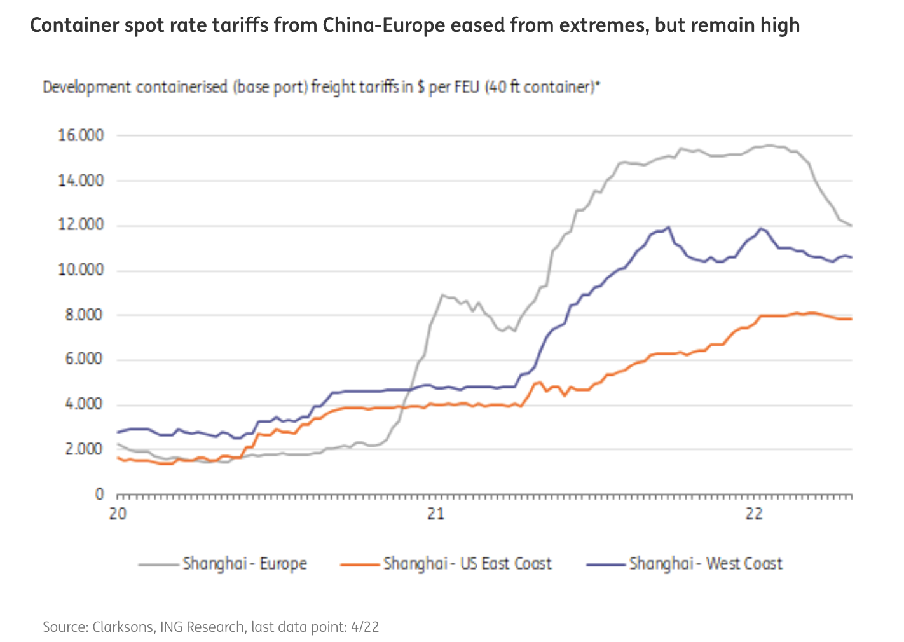
Le temps covid
Conf.
Shanghai
Poussée conso. US
Demande post conf.
Conf.
US
UE
Guerre
RU vs Uk
Conf.
Chine

Slide 3
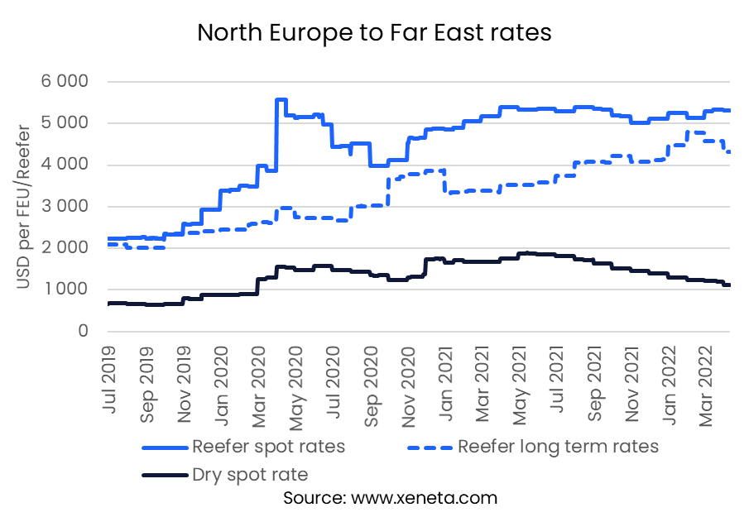
Le temps covid

Slide 4
Le temps covid
La reprise en K

Slide 5
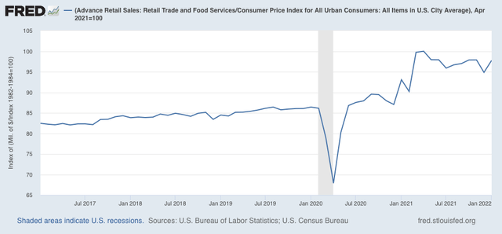
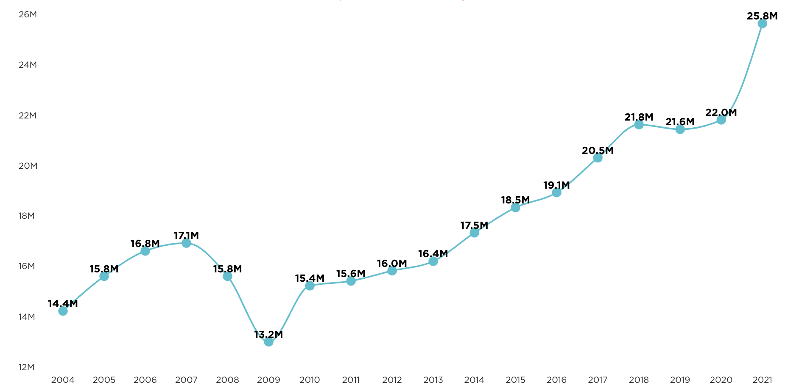
Le temps covid
Le facteur américain
Valeur mensuel des ventes de détail américaines
Importations de conteneurs pleins aux Etats-Unis (M evp)
H1 2022 prévision +5,1%

Slide 6
Le temps covid
L’Europe moins concernée
Evolution des trafics du Range Nord (evp)
Covid
Crise UE
$ = €

Slide 7
Le temps covid
Le bilan 2021
Extrême-Orient / USA
2020-2021
+21,2%
Range Nord
2020-2021
+10,9%
2019-2021
+2,5%
Trafic mondial
2020-2021
+6%
Extrême-Orient / Europe
2020-2021
+10,9%
Source : Alphaliner

Slide 8
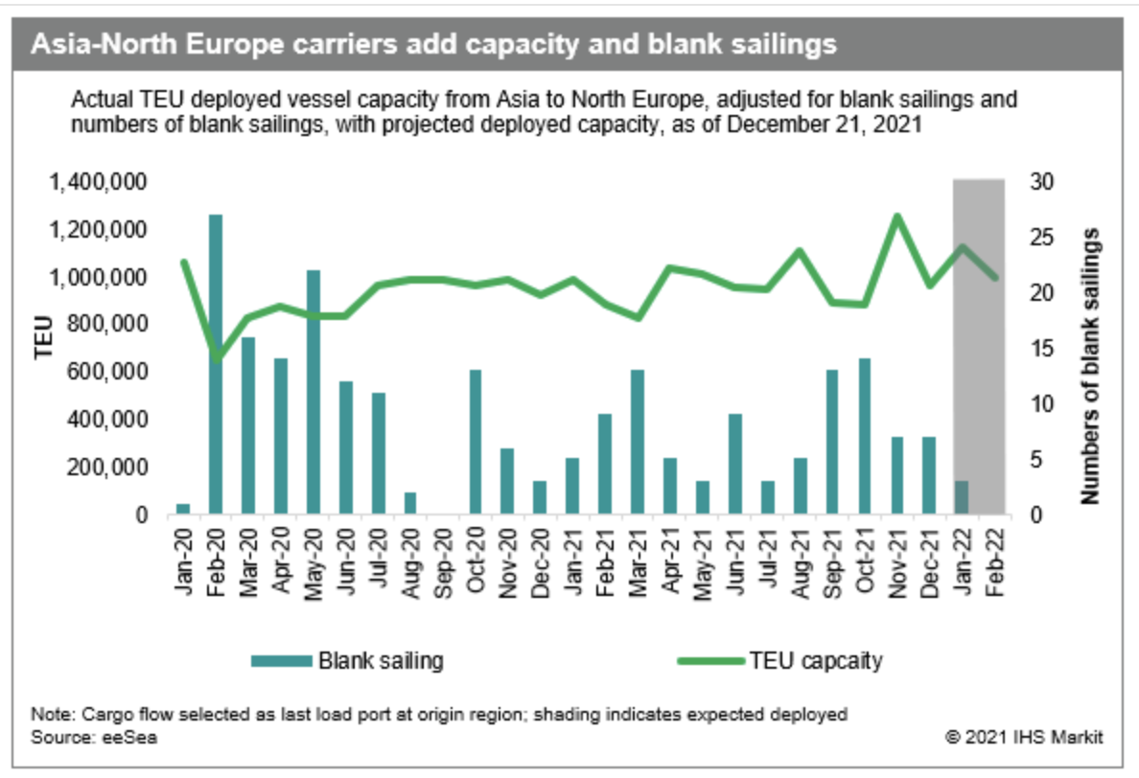
Les disfonctionnements : les voyages annulés

Slide 9
Les disfonctionnements : l’adaptation de l’offre
Evolution de l’offre des armateurs (capacité déployée par mois en evp)
Extrême-Orient - USA
Extrême-Orient - Europe
Source : Alphaliner

Slide 10
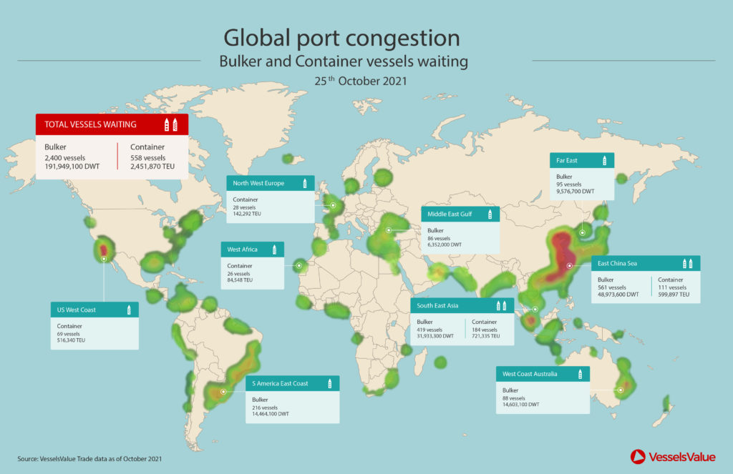
Les disfonctionnements : la congestion portuaire mondiale
Source : Vessels Value

Slide 11
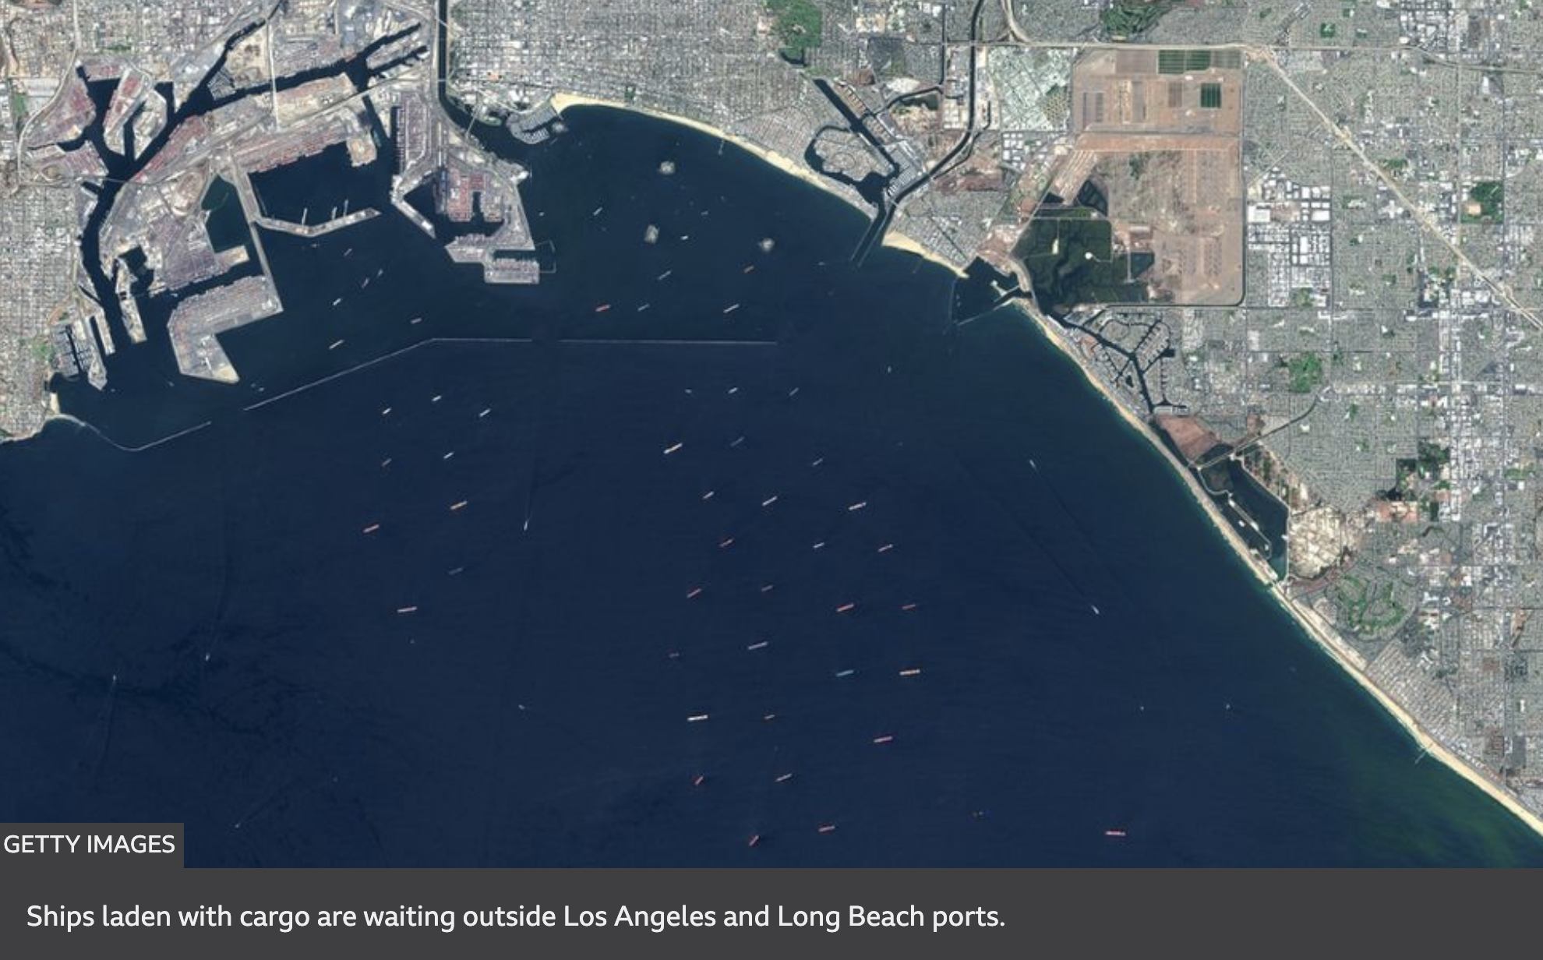
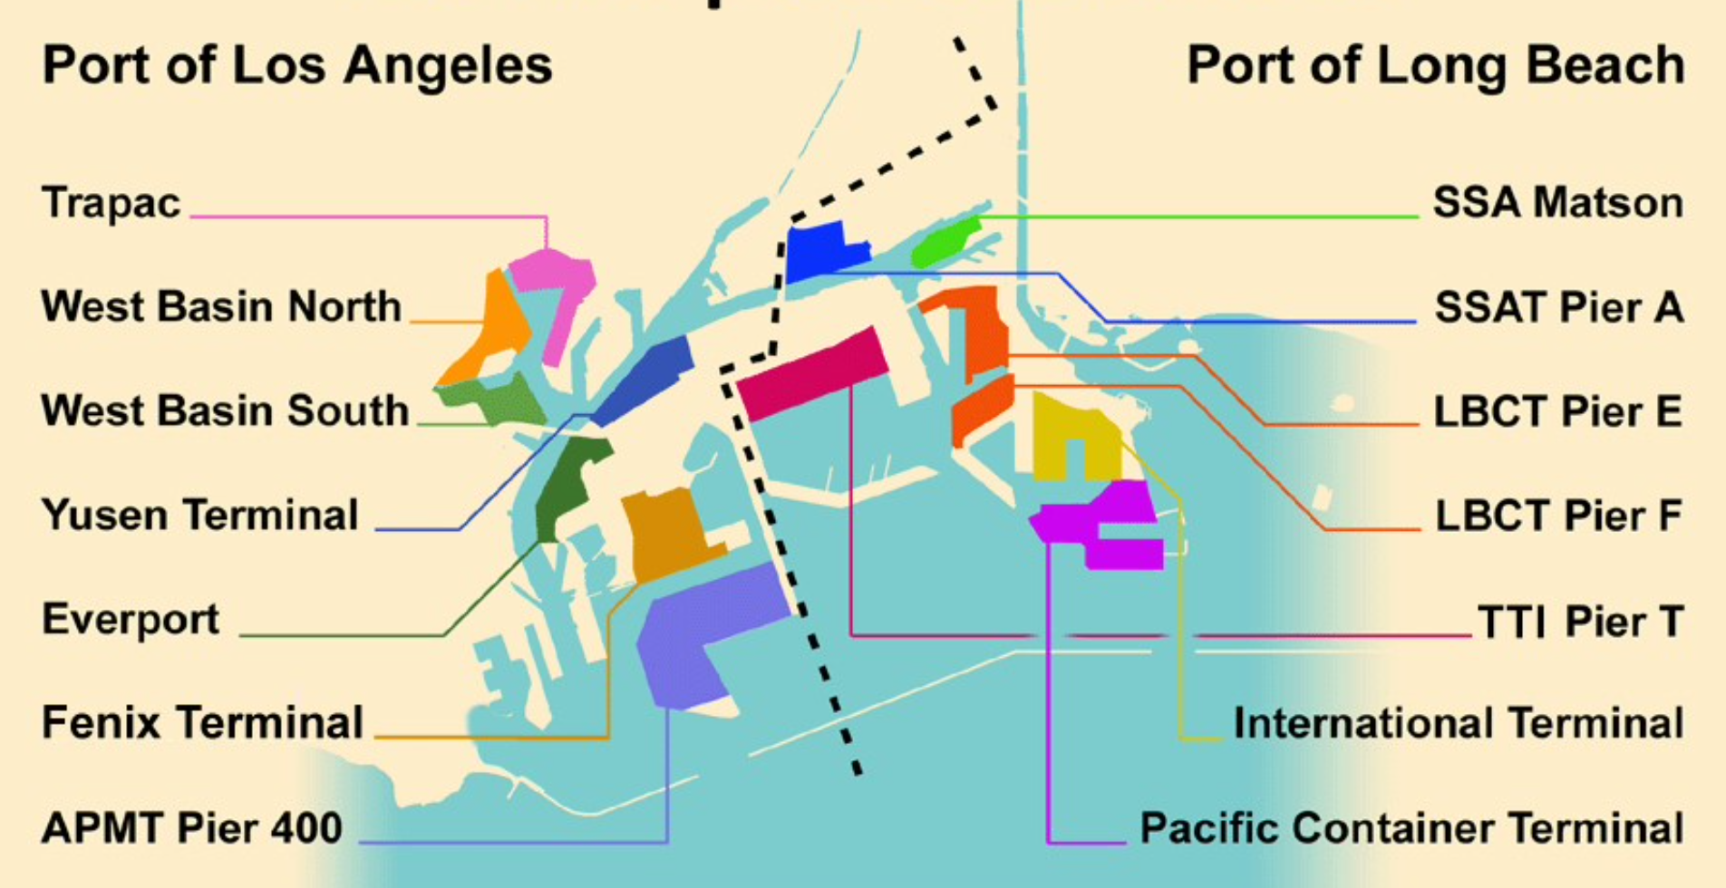
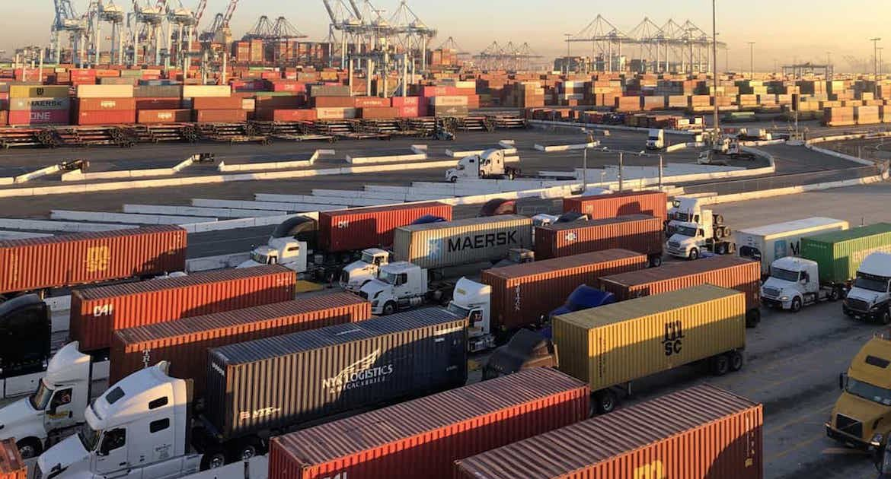
Les disfonctionnements : Le bouchon Sud californien
Source : Wolfstreet, DHL

Slide 12
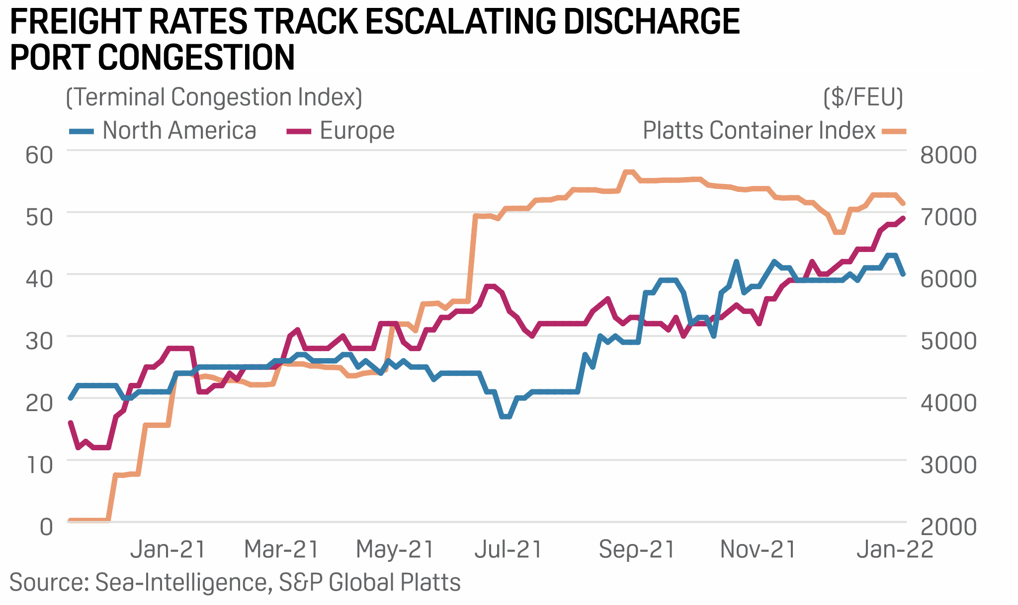
Les disfonctionnements : Les perturbations européennes

Slide 13
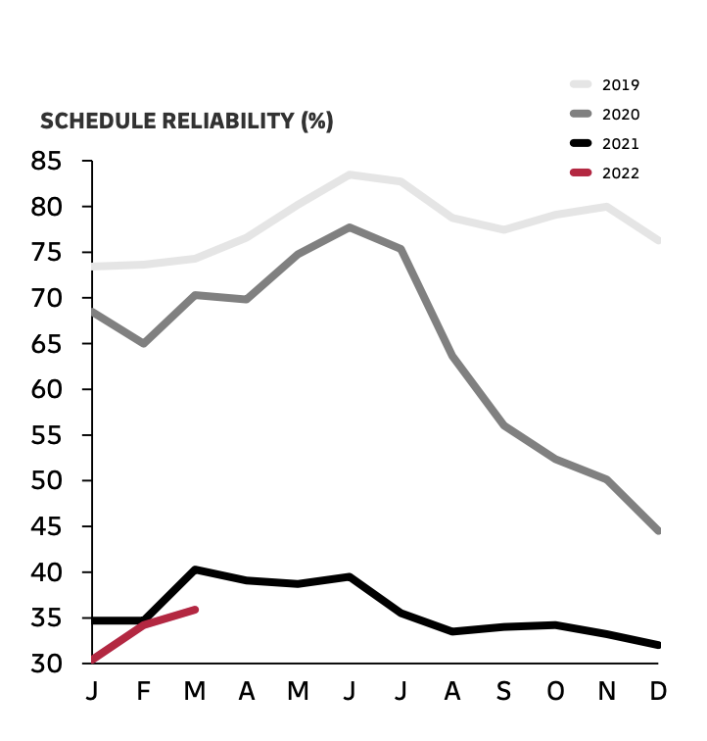
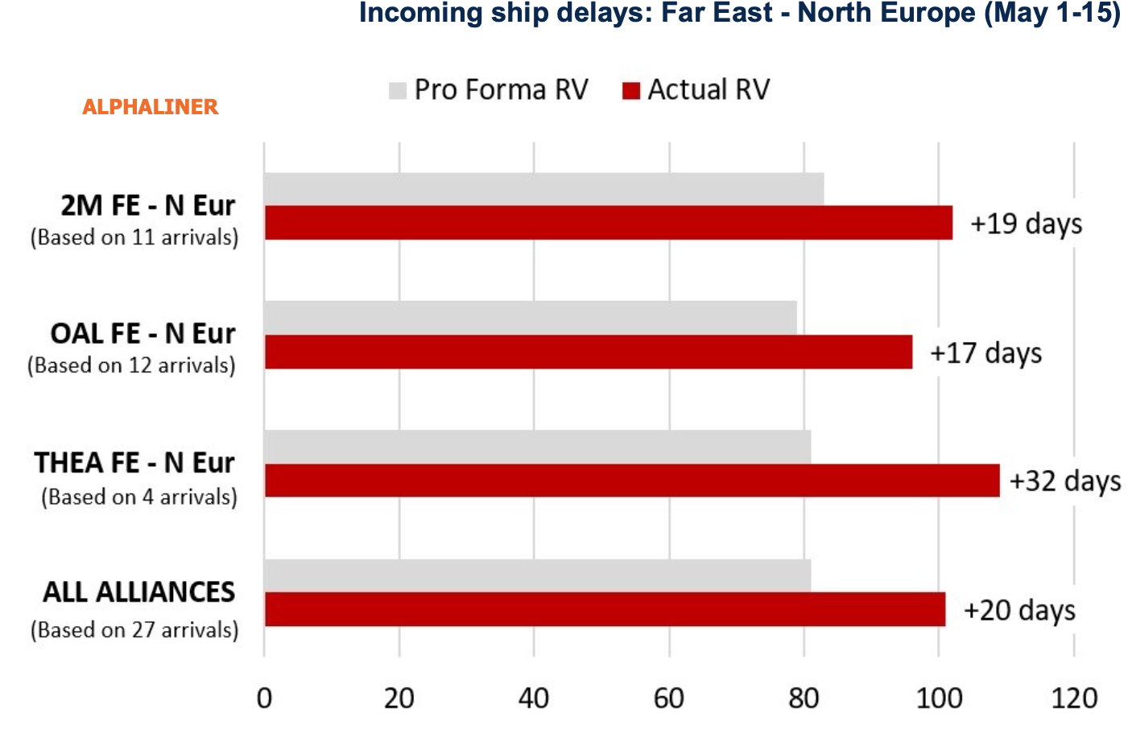
Les disfonctionnements : les retards
Fiabilité des escales

Slide 14
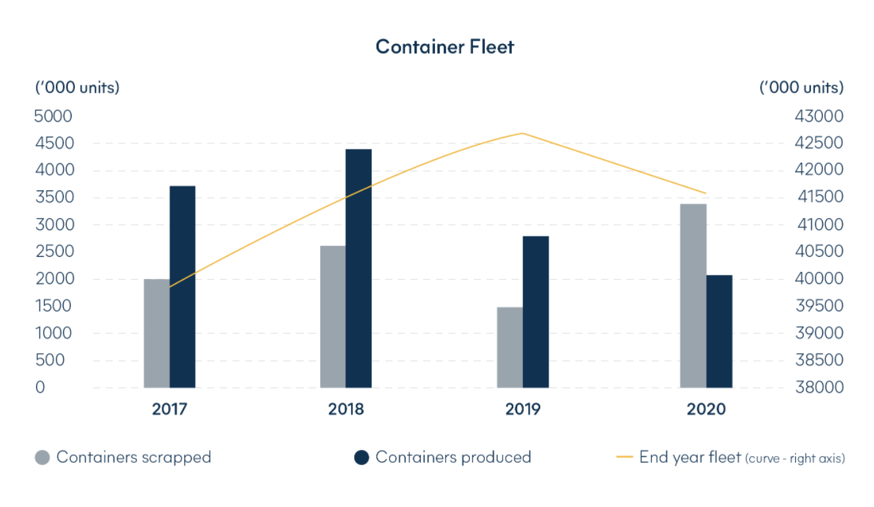
Les disfonctionnements : le manque de conteneurs vides
Source : DSV

Slide 15
Les disfonctionnements : les reefer sous tension

Slide 16
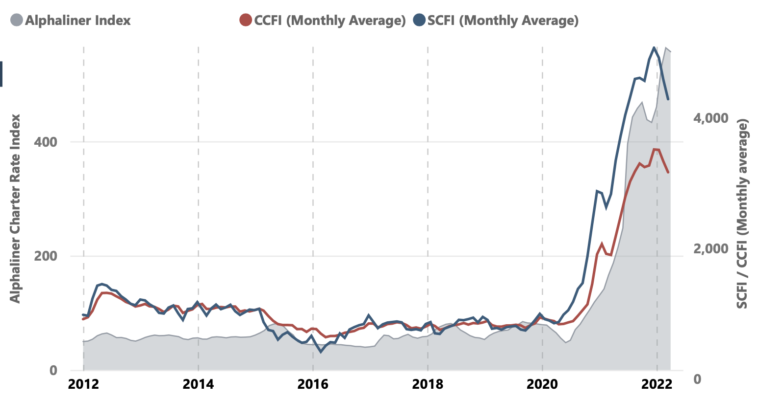
Les disfonctionnements : les taux de fret
Source : Alphaliner

Slide 17
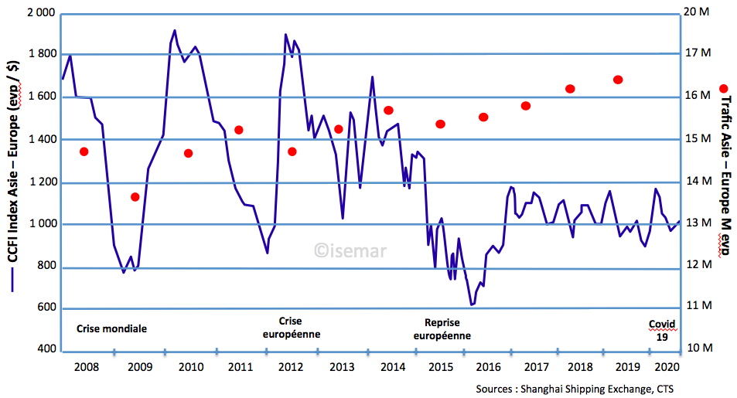
Les disfonctionnements : Les taux de fret
Demande
Prix
Crise
mondiale
Crise
UE
Ralentis.
échanges
Covid

Slide 18
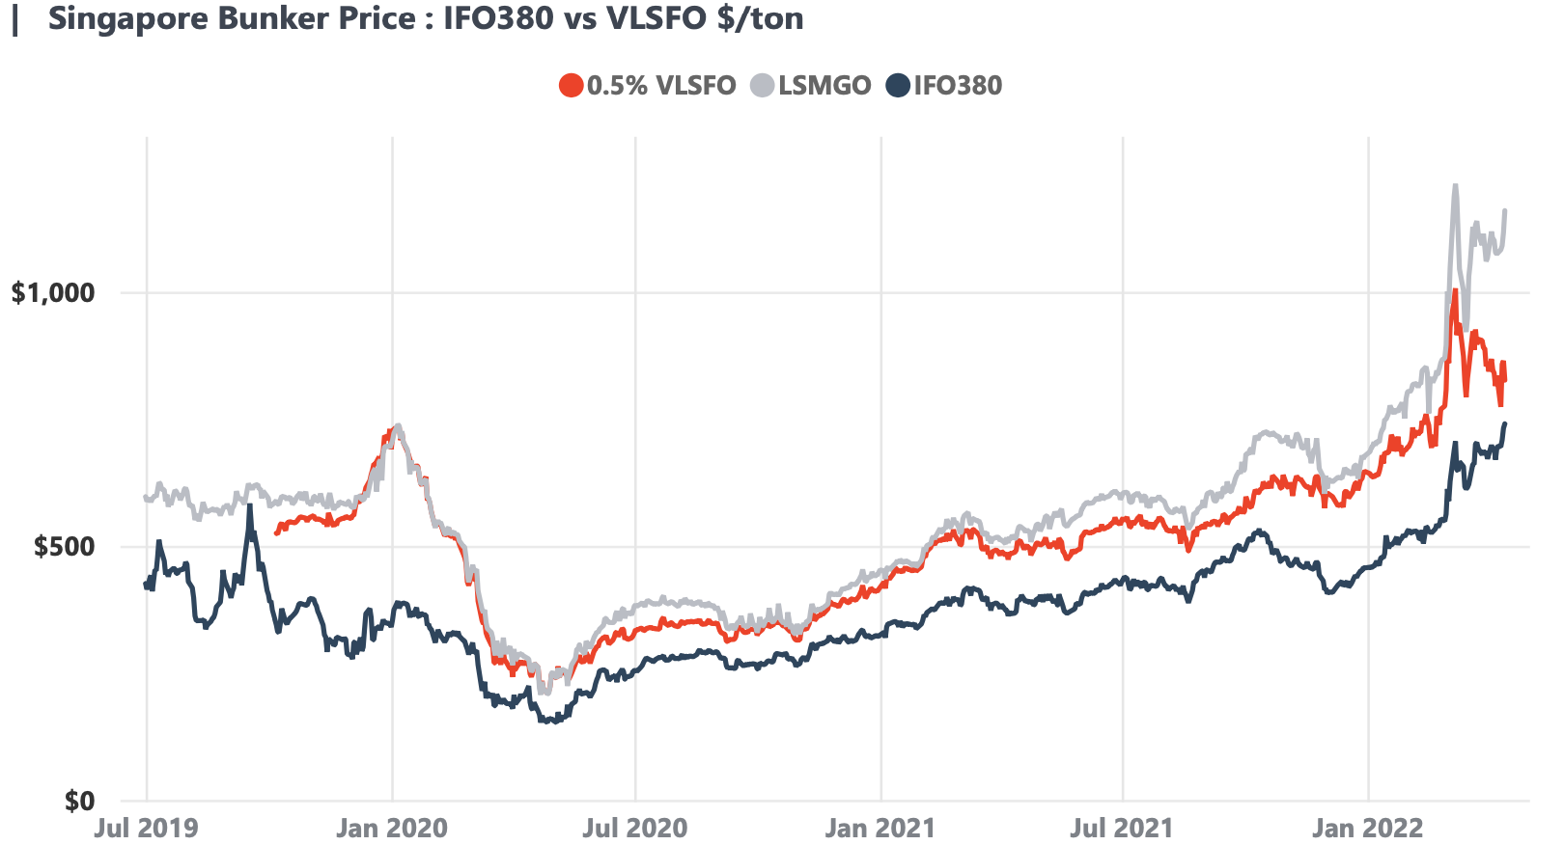
L’envolée des soutes
Source : Alphaliner

Slide 19
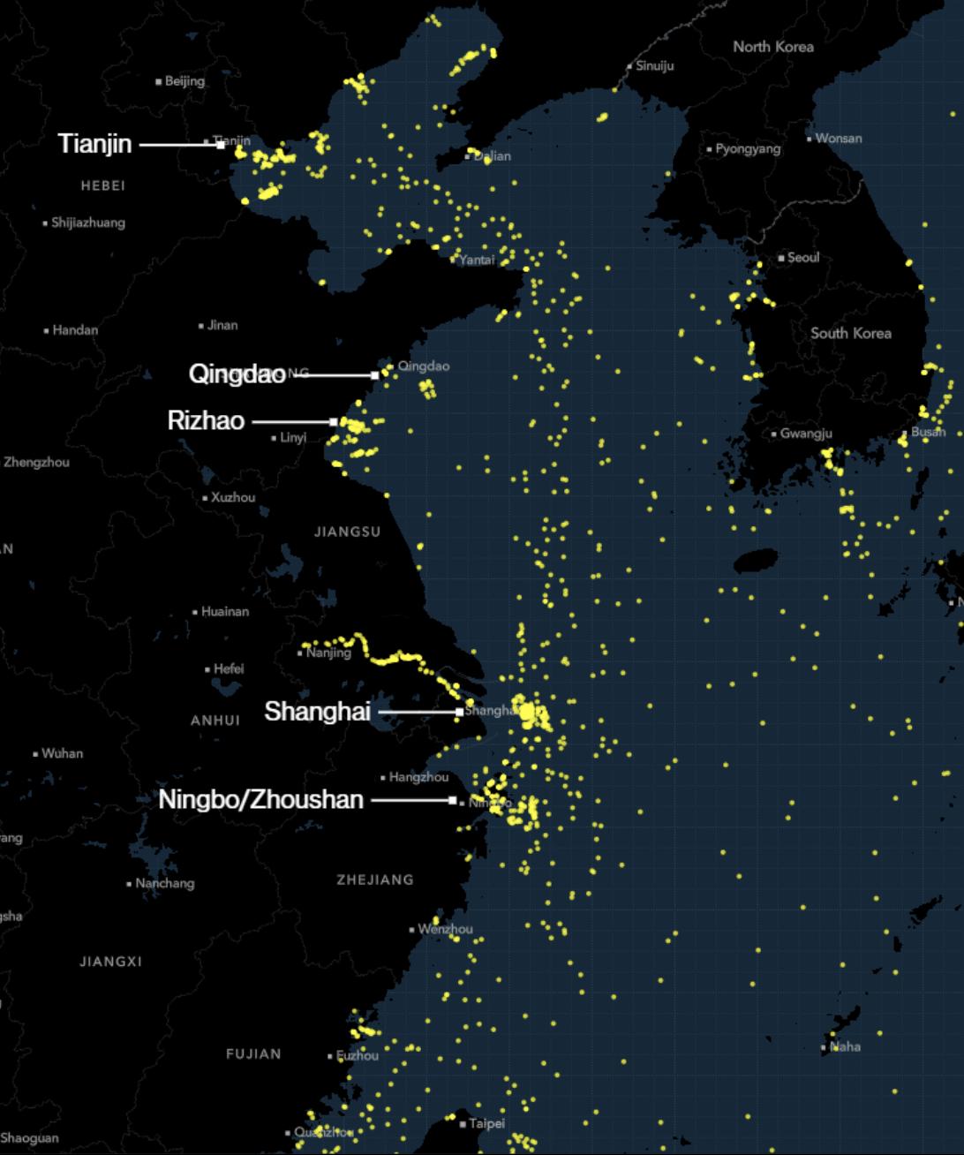
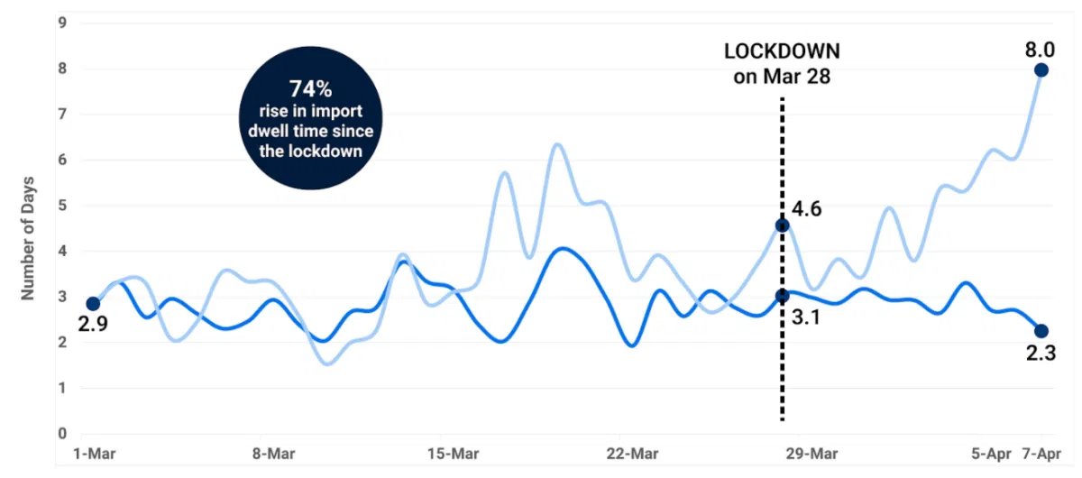
Interrogations 2022

Slide 20
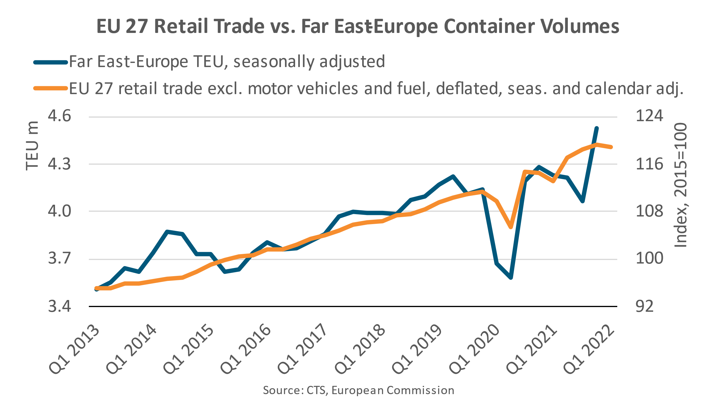
Interrogations 2022
Croissance des PIB
Croissance du commerce
Les trafics conteneurisés en 2022

Slide 21
Merci de votre attention

